Slide 1
佛堂共修須知
: 分享:德 勱

Slide 2
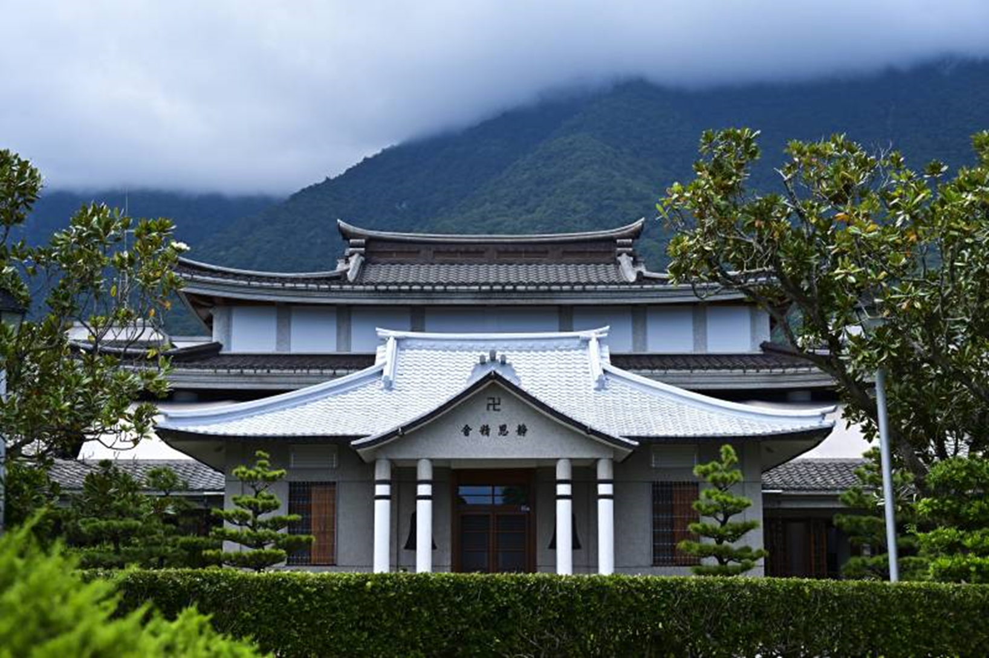

Slide 3
入佛堂
爐香乍熱
誠意方殷
諸佛現全身...

Slide 4
入佛堂
靜
敬
淨語

Slide 5
入佛堂
服儀端莊勿暴露、打赤腳
委員、慈誠參加活動時，請著慈濟襪套
出入佛堂正門，當靠門之左右側出入
若有正門及邊門時，請由邊門出入

Slide 6
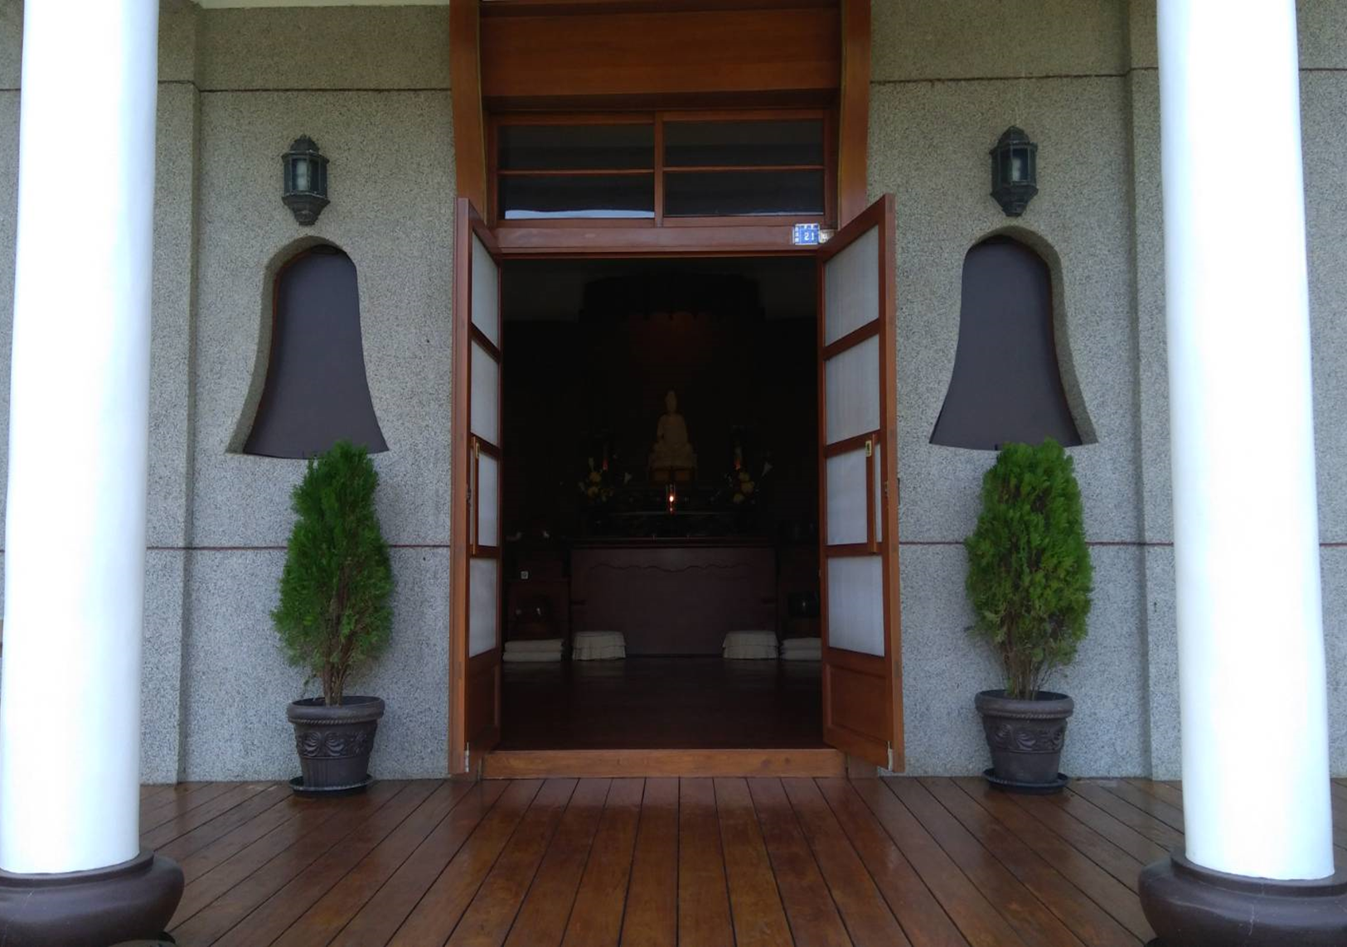

Slide 7
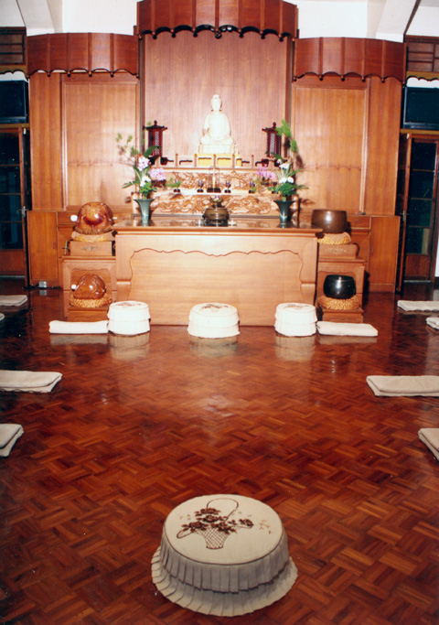

Slide 8
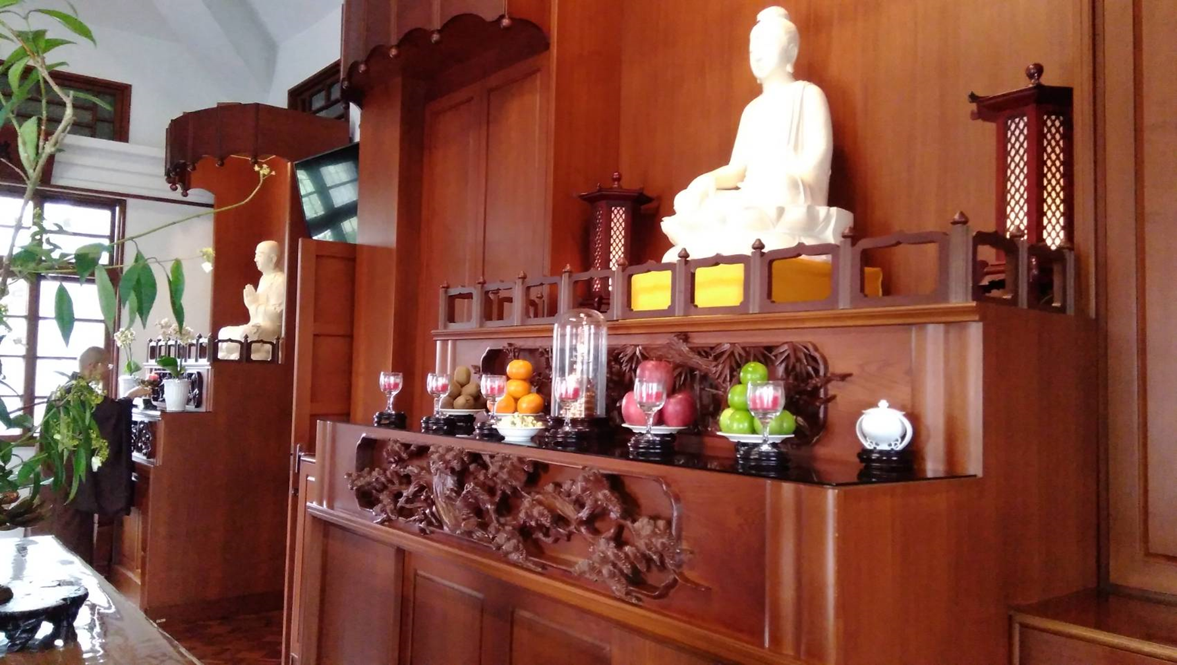

Slide 9
佛前供花
花器之水每日更換

Slide 10
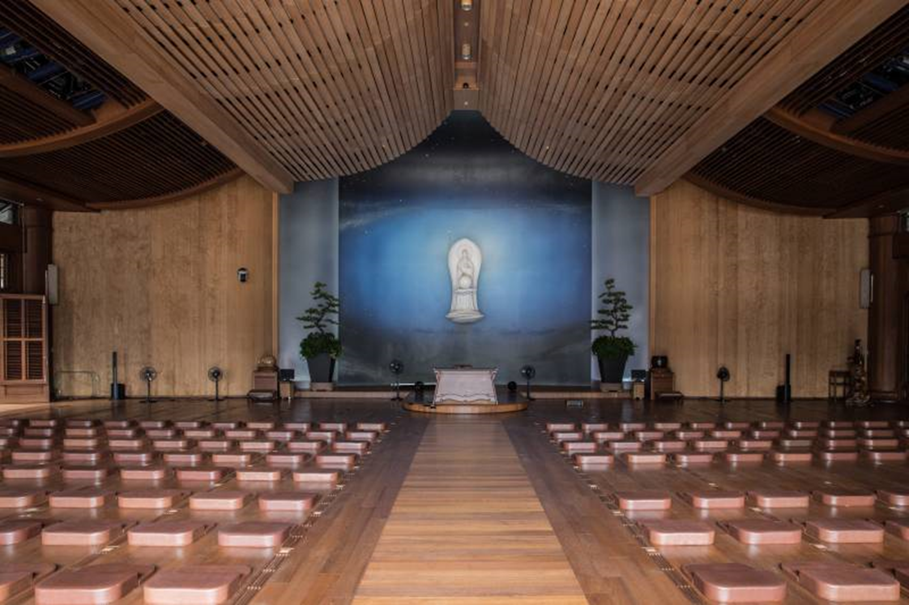

Slide 11
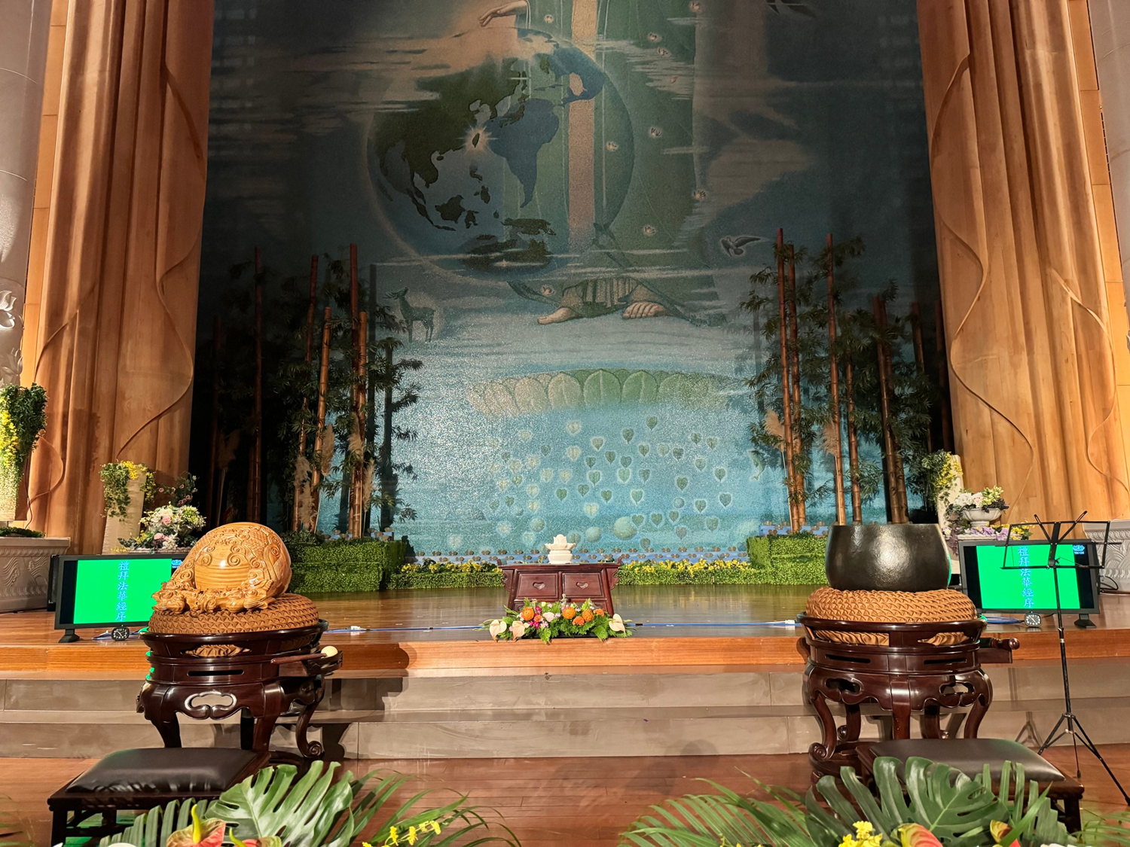

Slide 12
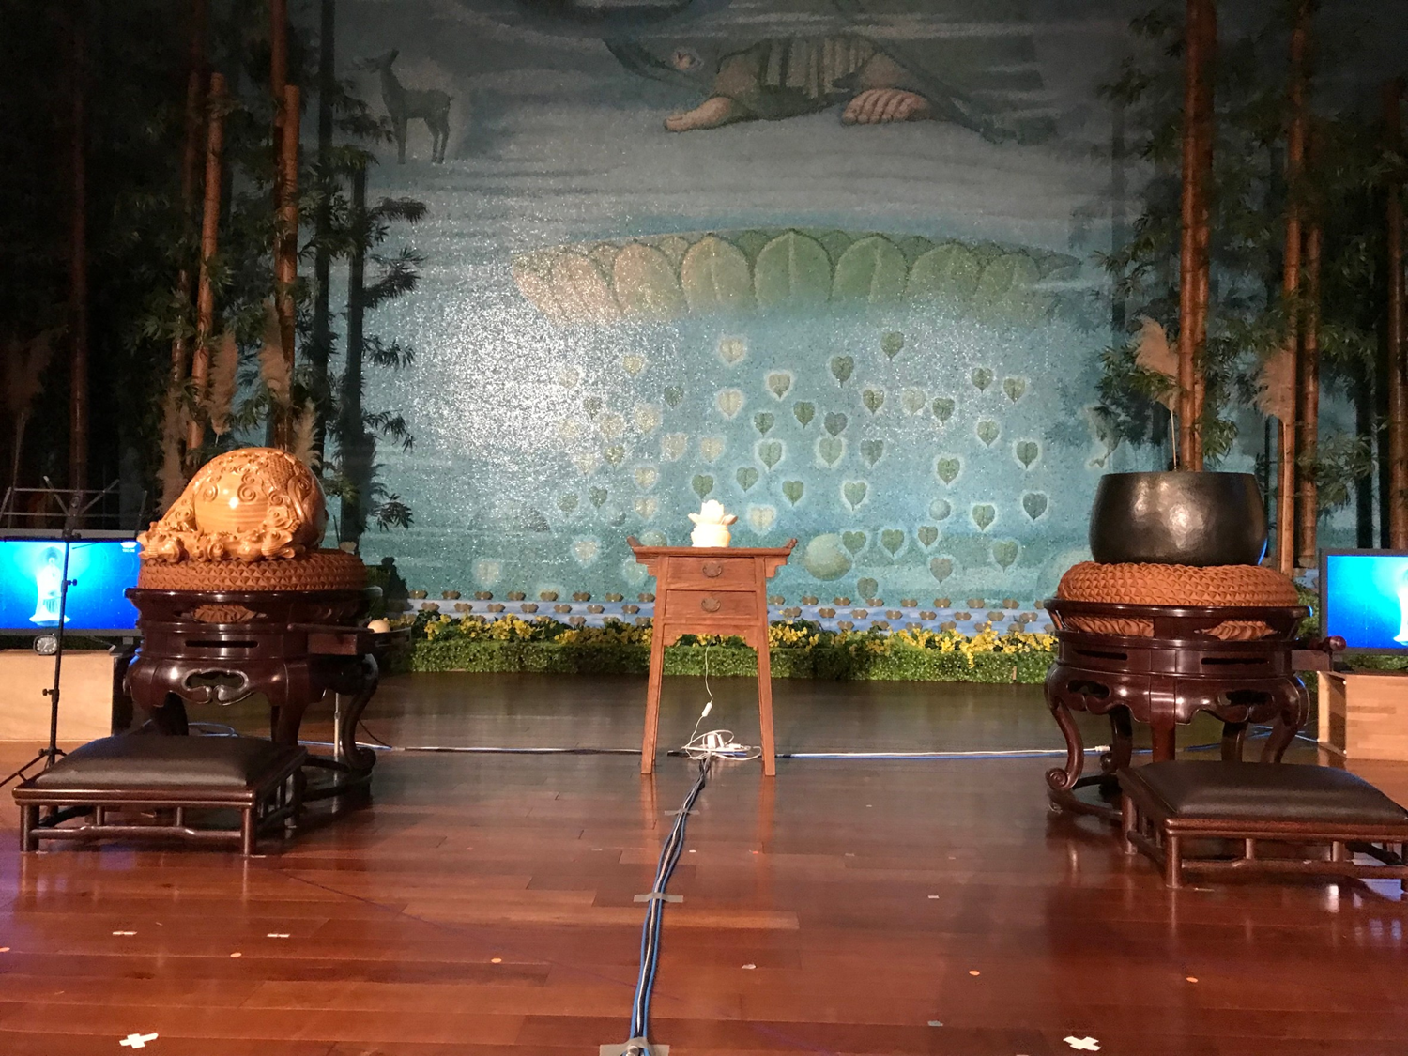

Slide 13
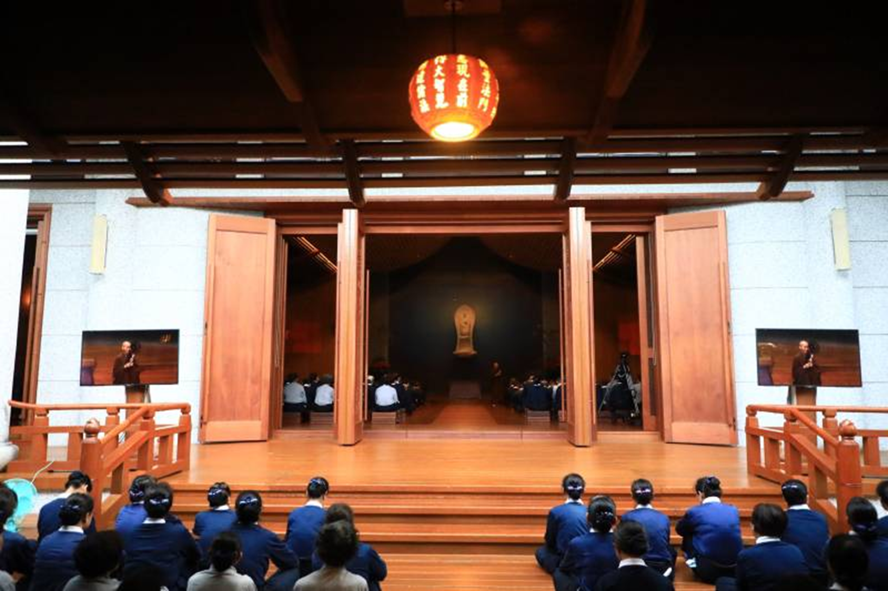

Slide 15
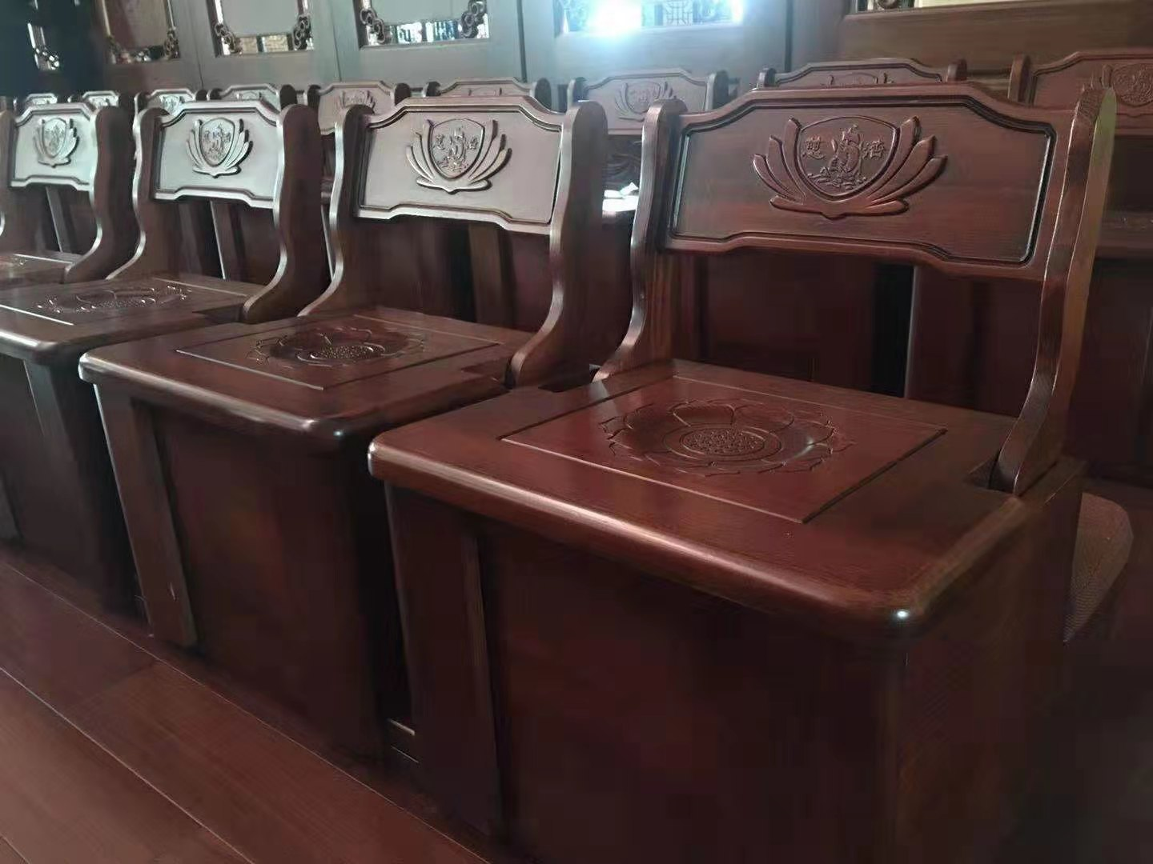
起身合掌
攝影者：林冠葳
Notes:
二０一二年海山區社區歲末祝福

Slide 16
共修中必須空出中央走道，面對佛像的右邊稱為東班，左邊稱為西班。在禮佛共修唱誦中或主講者在前方時，不宜在中央走道行走，其餘時間則無妨。若共修中有男女居士群，男眾位於東班、女眾位於西班，或男眾於女眾之前方、居士應位於僧眾後禮拜。較慢入佛堂者，應於隊伍後方先問訊或禮佛後，再進入座位。

Slide 17
於一般靜態共修場合時，蒲團可直接以
「前低後高」的方向擺放，以利長時間的
盤坐；而在精進禮拜的場合，為適於多次
頂禮跪拜的方便，蒲團可以「前高後低」
方式擺放。
共修中，如活動當日坐椅子唱供養歌時，將餐盒捧在胸前；坐蒲團則將餐盒整齊放在正前方地上，合掌供養。

Slide 18

繞佛，願佛常在人間，
繞法，願法常在心田。
心境保持「靜寂清澄」，
精神保持「敏睿明朗」，
相互觀照，才能成就合齊莊嚴之美。
宗教處精進培訓室 謹製2012.08.21

Slide 19
佛教禮儀之一
佛教的儀式-右繞
表示恭敬仰慕之意
行道

Slide 20
繞佛繞法
五分音聲和齊念佛
口念、心憶、身行
行進間切勿左顧右盼﹐雙眼垂視﹐
看前一位衣領為宜
若有停滯須原地踏步

Slide 21
繞佛繞法
避免衣服、提包、雜物等入佛堂共修
遇禮佛或開始繞佛筆記本、筆放置於
蒲團左右或蓮花椅中置物處
禮拜中或離開，要保持蒲團前後左右對齊
蓮花椅統一收椅背
共修中水杯、食物不可帶入佛堂
關手機或調為震動

Slide 22
慈濟社區道場共修
繞佛繞法示意圖
宗教處精進培訓室 謹製2012.08.21

Slide 23
  請留意
  1.由於慈濟的繞佛繞法人數眾多，所以東、西班會各自繞。
  2.東、西班的班首要同時轉彎，才會同時歸隊。
  3.請於第一個轉彎處放掌。
  4.動線中央走道和外側走道轉彎時，要靠著蒲團走。

Slide 24

S型繞佛 示意圖

Slide 25
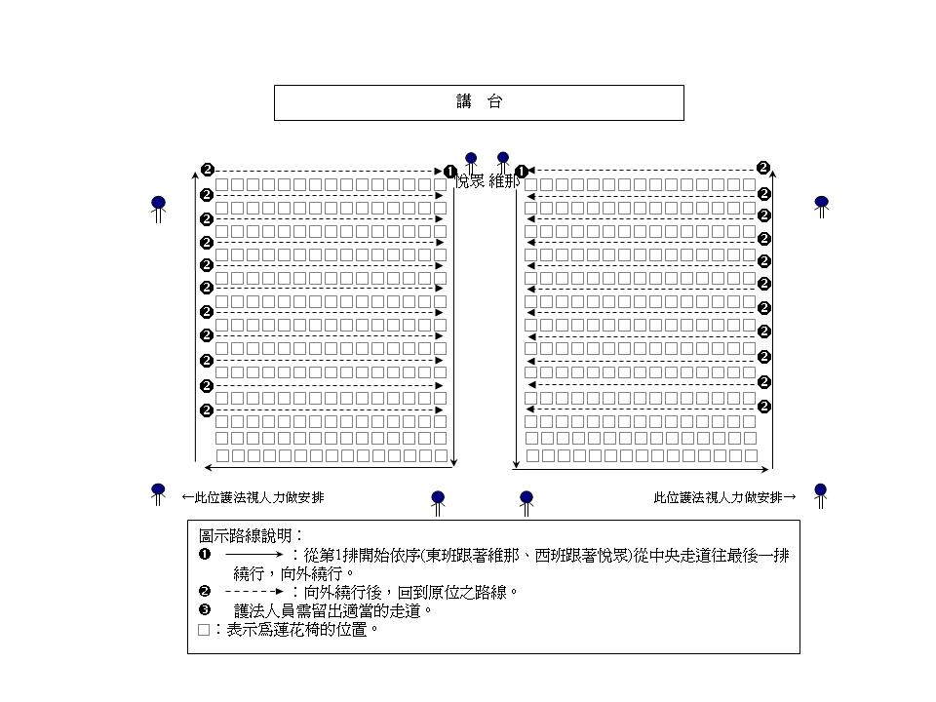

區塊繞佛 示意圖
Notes:
區塊繞佛，適合於人數較多的共修(按一下左鍵讓圖跑)，大家看到的動態示意圖，紅色的是隨第一排出來的兩班第二排人員。區塊繞佛東西班各自成一區塊，或是分數區塊，由精進組或課務組事先評估進行。
25

Slide 26
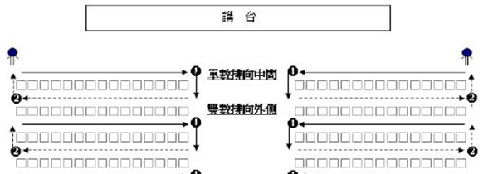

(二班)小圈圈繞佛繞法 示意圖
單數排向中間轉
雙數排向外側轉
Notes:
小圈繞佛，如繞佛繞法時間有限，或是為了在長時間坐姿上課後，以繞佛繞法來靜心與舒展筋骨(按一下讓圖跑)，大家看到的動態示意圖，紅色的是兩班第二排最靠牆的人員。

Slide 27
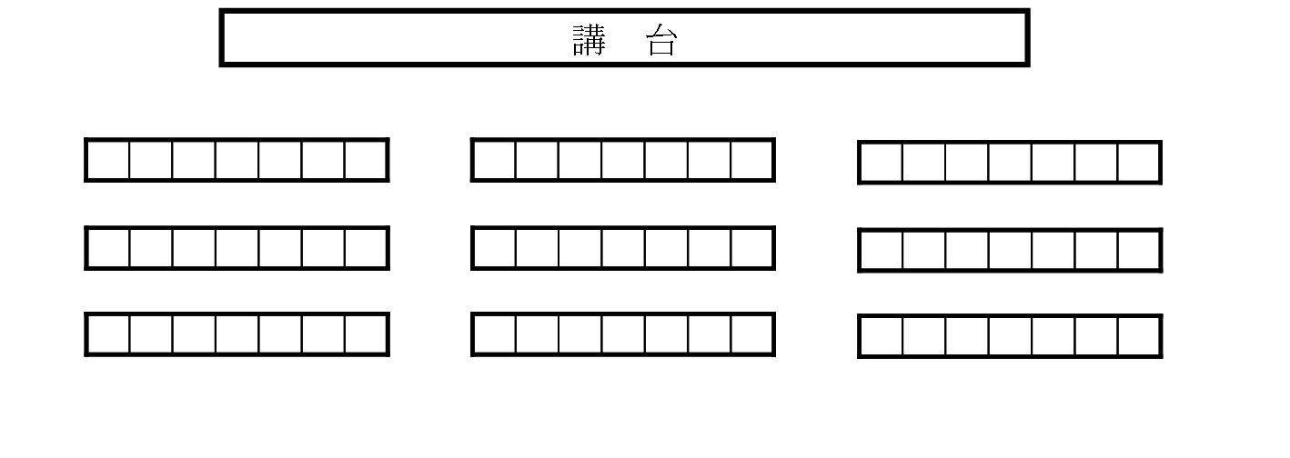
(三班)小圈圈繞佛繞法 示意圖
若以此為中央走道
單數排向中央轉
雙數排向外側轉
Notes:
小圈繞佛，如繞佛繞法時間有限，或是為了在長時間坐姿上課後，以繞佛繞法來靜心與舒展筋骨(按一下讓圖跑)，大家看到的動態示意圖，紅色的是兩班第二排最靠牆的人員。
27

Slide 28
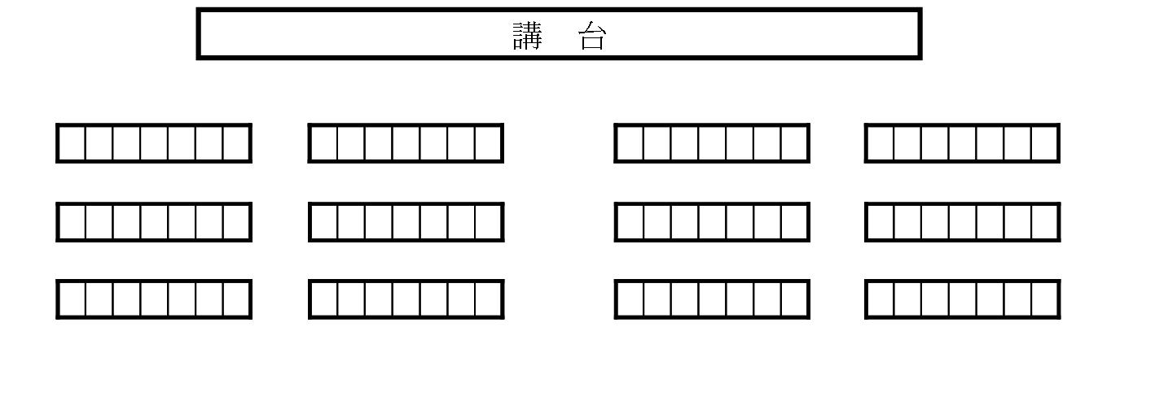
(四班)小圈圈繞佛繞法 示意圖
以中央走道
視同東西班
單數排向中央轉
雙數排向外側轉
Notes:
小圈繞佛，如繞佛繞法時間有限，或是為了在長時間坐姿上課後，以繞佛繞法來靜心與舒展筋骨(按一下讓圖跑)，大家看到的動態示意圖，紅色的是兩班第二排最靠牆的人員。
28

Slide 29
(跨東西班)小圈圈繞佛繞法 示意圖
單數排向東班(右)轉
雙數排向西班(左)轉
Notes:
小圈繞佛，如繞佛繞法時間有限，或是為了在長時間坐姿上課後，以繞佛繞法來靜心與舒展筋骨(按一下讓圖跑)，大家看到的動態示意圖，紅色的是兩班第二排最靠牆的人員。
29

Slide 30
繞佛 念佛 憶佛

Slide 31
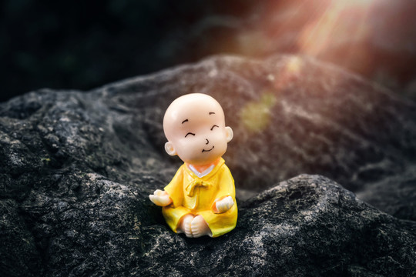
感
恩

